Slide 1
cs354 Machine Organization And Programming
Outline W01
TUTOR: JannLeo

Slide 2

本科深圳大学计算机科学与技术，硕士利兹大学Embedded System Engineering，GPA均前5%并获得优秀毕业生（一等一），擅长计算机、电子等专业。逻辑清晰，语言精准。
擅长科目：
Data Comms& Ntwk Security、FPGA Design Syst Chip、Control Systems Design、Emb Microprocessor Syst Design、Programming、JAVA程序设计、离散数学、数据库系统、数据结构与算法、专业基础英语、计算机安全导论、操作系统、并行计算、多媒体系统导论、计算机系统、自动机与形式语言、程序设计基础、概率论与数理统计、高等数学A、线性代数、面向对象程序设计、计算机网络、算法设计与分析、专业研究英语
教学风格：轻松愉快
TUTOR: 刘俊楠

Slide 3

1
学情交流

Slide 4
学情交流
遇到的困难：
不知道如何学习C语言，需要讲解和辅导
解决方案
先巩固回忆基础知识
再回头来看作业

Slide 5
2
本课信息

Slide 6
本课信息
课程目标
先弄明白计算机网络相关的基础知识
了解作业的内容并解决
课程内容安排（知识讲解+x道练习题+课后作业等）
梳理整体架构的流程
各个模块的讲解
课程预计时长
1小时

Slide 7
3
知识分析

Slide 8
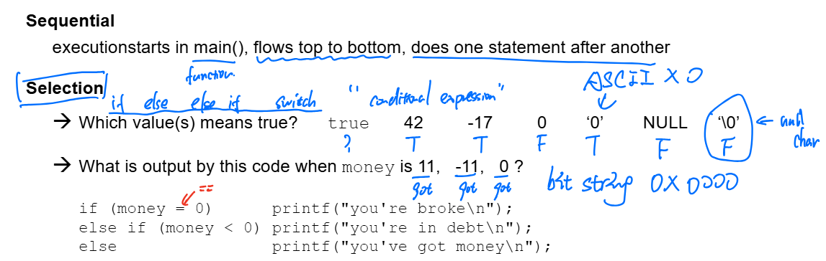
知识分析
C Logical Control Flow

Slide 9
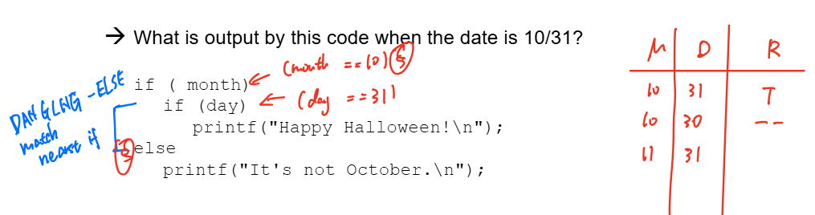
知识分析
C Logical Control Flow

Slide 10
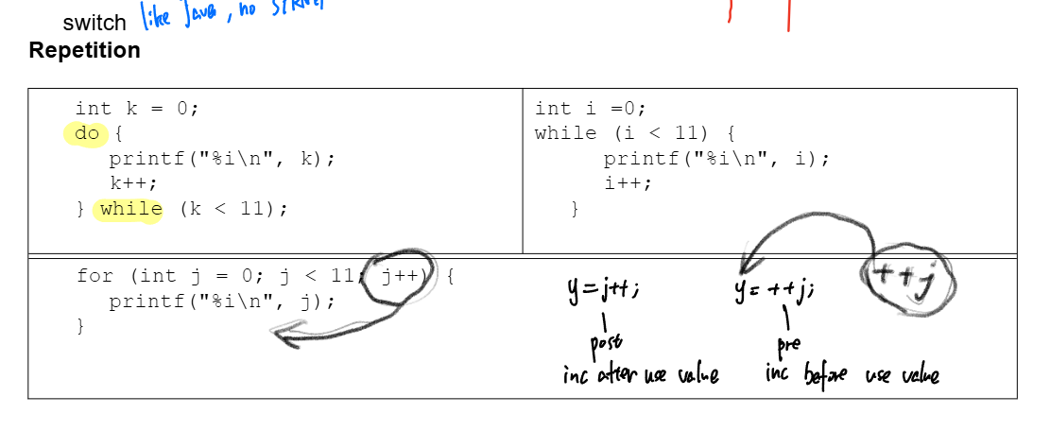
知识分析
C Logical Control Flow

Slide 11
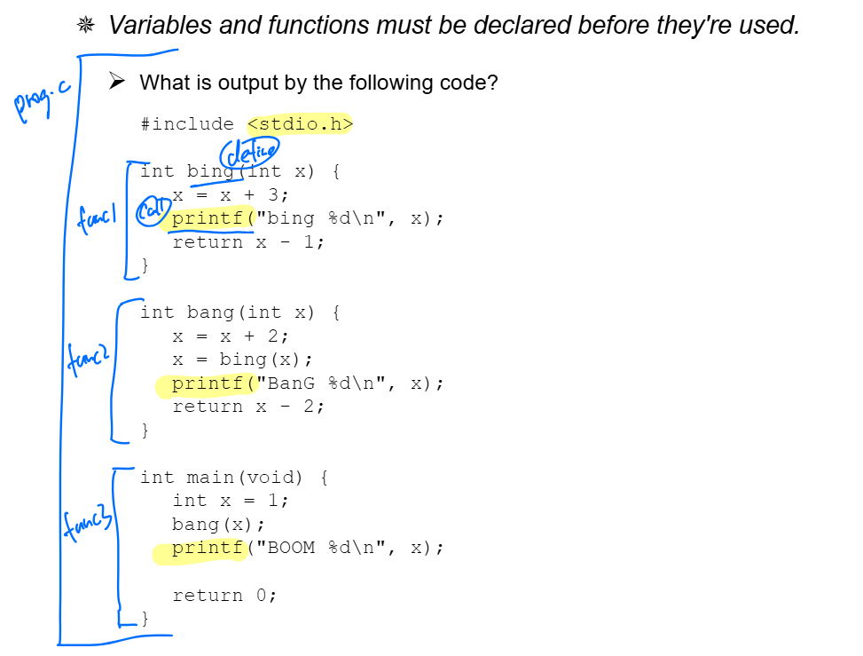
C Logical Control Flow
知识分析
%f float
%p point
%lf double
%s string
%c char

Slide 12
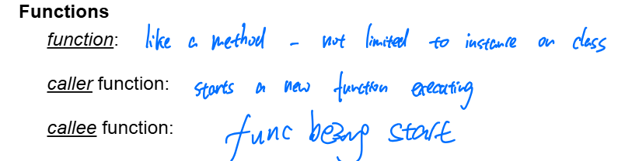
C Logical Control Flow
知识分析
Function（函数）：
函数是一个独立的代码块，用于执行特定的任务或计算。
在 C 语言中，函数通常由返回类型、函数名、参数列表和函数体组成
Caller Function（调用函数）：
调用函数是指调用其他函数的函数。在调用某个函数时，程序的控制权从调用者转移到被调用函数。
Callee Function（被调用函数）：
被调用函数是指被其他函数调用的函数。程序的控制权转移到该函数中，执行完后再返回到调用者。

Slide 13
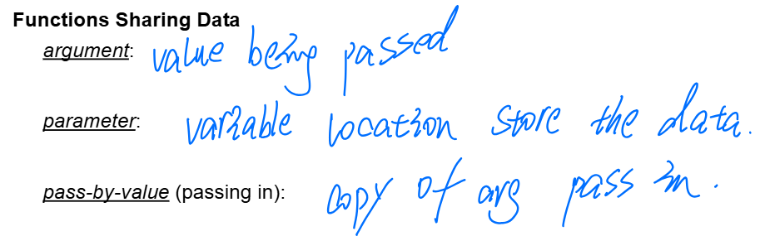
C Logical Control Flow
知识分析
Argument（实参）：
实参是指调用函数时传递给被调用函数的实际值。例如在以下代码中： add(5, 3);
Parameter（形参）：
形参是被调用函数中用于接收实参的变量。int add(int a, int b) { return a + b; }
Pass-by-Value（值传递）：
值传递是指调用函数时将实参的副本传递给被调用函数。被调用函数中的形参接收的是实参的副本，对形参的修改不会影响实参的值。
void modifyValue(int x) {
x = 10; // 修改的是 x 的副本
}
int main() {
int a = 5;
modifyValue(a);
printf("%d", a); // 输出依然是 5
return 0;
}

Slide 14
知识分析
第一周目标
使用 ssh 连接到CSL 帐户
使用 cp 复制文件(例如.vimrc从/p/course/cs354-deppeler/public/到 ~/.vimrc)
使用 scp 将文件从您的 CSL 帐户复制到您的本地计算机
使用 scp 将文件从本地计算机复制到您的 CSL 帐户
使用vim创建和编辑C程序源代码文件
使用 gcc 从 C 源文件构建 Linux 可执行“程序”
运行从 C 源代码文件构建的程序
使用 gdb 单步执行程序并检查变量值
根据需要学习和使用其他 LinuxC开发工具(命令)
学习基本的C结构和逻辑控制流语句
Notes:
使用 cp 复制文件(例如.vimrc从/p/course/cs354-deppeler/public/到 ~/.vimrc)

Slide 15
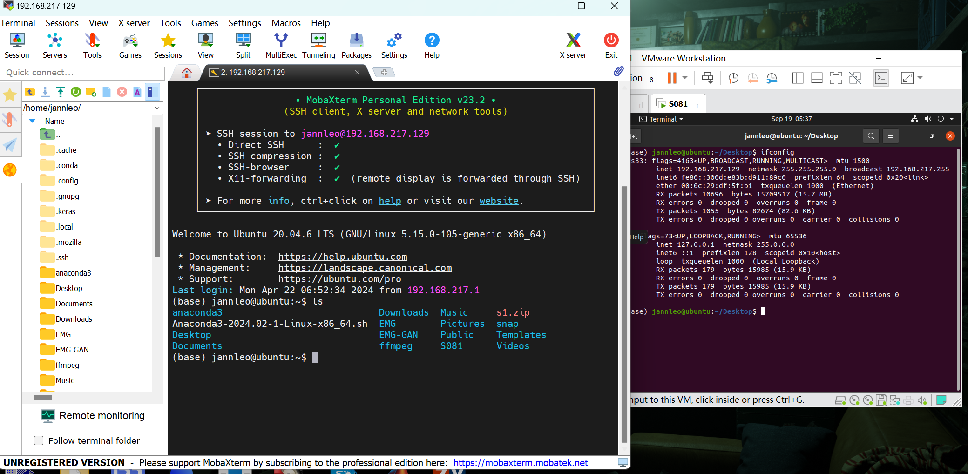
SSH
知识分析

Slide 16
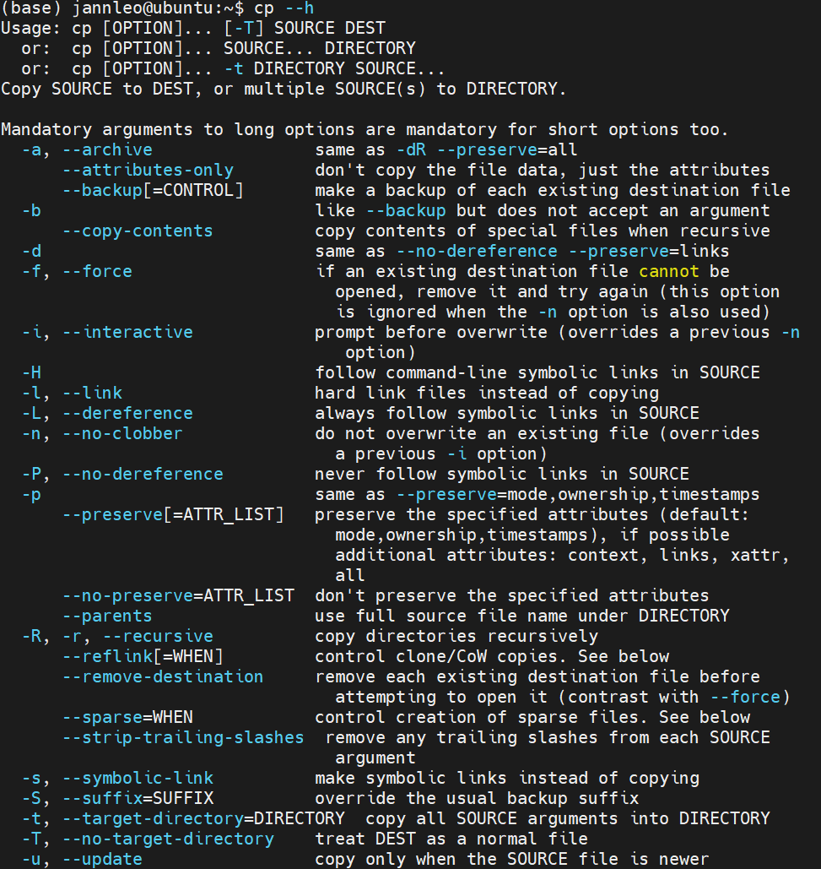
知识分析
基本语法
cp [选项] 源文件 目标文件
cp [选项] 源文件... 目标目录

Slide 17
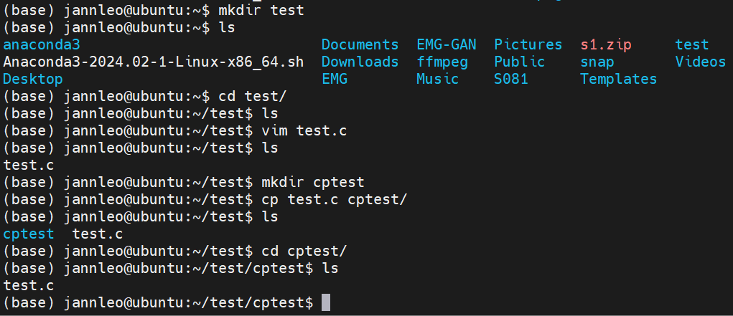
知识分析
基本语法
cp [选项] 源文件 目标文件
cp [选项] 源文件... 目标目录

Slide 18
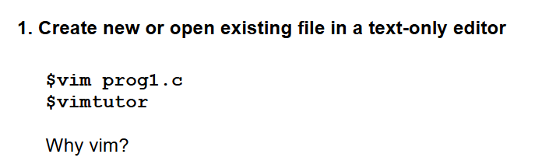
C Logical Control Flow
知识分析
轻量且强大：
vim 是一个轻量级、功能强大的文本编辑器，适用于快速编辑文本文件、编写代码等。
可高度自定义：
vim 支持用户自定义配置，可以通过 .vimrc 文件配置键映射、语法高亮、自动补全等功能，非常灵活。
在命令行下使用：
vim 适用于命令行环境，可以直接在终端中编辑文件，而无需图形界面，适合在远程服务器、嵌入式设备等环境下使用。
提高生产力：
掌握 Vim 的各种快捷键和模式后，可以显著提高编辑效率，如快速导航、文本替换、代码块选择等。
广泛应用：
vim 是类 Unix 系统中常用的文本编辑器之一，几乎在所有 Unix 和 Linux 系统上都有预装或可以方便地安装。

Slide 19
C Logical Control Flow
知识分析
启动 Vim：
vim filename
如果文件 filename 存在，会打开文件；如果不存在，则会创建新文件。
切换到插入模式：
按 i 进入插入模式，开始编辑文本。
按 a 在光标之后进入插入模式。
切换到普通模式：
按 Esc 键返回普通模式。
保存并退出：
保存并退出：Shift + ZZ 或 :wq。
仅保存：:w。
仅退出（不保存修改）：:q!。
查找和替换：
查找：按 / 键，然后输入要查找的文本，按 Enter 确认。
替换：:s/old/new/g 将当前行的 old 替换为 new。
删除操作：
删除当前行：dd。
删除单个字符：x。
复制和粘贴：
复制（Yank）：yy 复制当前行。
粘贴：p 粘贴到当前行的下一行。
Notes:
启动 Vim：
bash
复制代码
vim filename
如果文件 filename 存在，会打开文件；如果不存在，则会创建新文件。
切换到插入模式：
按 i 进入插入模式，开始编辑文本。
按 a 在光标之后进入插入模式。
切换到普通模式：
按 Esc 键返回普通模式。
保存并退出：
保存并退出：Shift + ZZ 或 :wq。
仅保存：:w。
仅退出（不保存修改）：:q!。
查找和替换：
查找：按 / 键，然后输入要查找的文本，按 Enter 确认。
替换：:s/old/new/g 将当前行的 old 替换为 new。
删除操作：
删除当前行：dd。
删除单个字符：x。
复制和粘贴：
复制（Yank）：yy 复制当前行。
粘贴：p 粘贴到当前行的下一行。

Slide 20
C Logical Control Flow
知识分析
轻量且强大：
vim 是一个轻量级、功能强大的文本编辑器，适用于快速编辑文本文件、编写代码等。
可高度自定义：
vim 支持用户自定义配置，可以通过 .vimrc 文件配置键映射、语法高亮、自动补全等功能，非常灵活。
在命令行下使用：
vim 适用于命令行环境，可以直接在终端中编辑文件，而无需图形界面，适合在远程服务器、嵌入式设备等环境下使用。
提高生产力：
掌握 Vim 的各种快捷键和模式后，可以显著提高编辑效率，如快速导航、文本替换、代码块选择等。
广泛应用：
vim 是类 Unix 系统中常用的文本编辑器之一，几乎在所有 Unix 和 Linux 系统上都有预装或可以方便地安装。
Notes:
启动 Vim：
bash
复制代码
vim filename
如果文件 filename 存在，会打开文件；如果不存在，则会创建新文件。
切换到插入模式：
按 i 进入插入模式，开始编辑文本。
按 a 在光标之后进入插入模式。
切换到普通模式：
按 Esc 键返回普通模式。
保存并退出：
保存并退出：Shift + ZZ 或 :wq。
仅保存：:w。
仅退出（不保存修改）：:q!。
查找和替换：
查找：按 / 键，然后输入要查找的文本，按 Enter 确认。
替换：:s/old/new/g 将当前行的 old 替换为 new。
删除操作：
删除当前行：dd。
删除单个字符：x。
复制和粘贴：
复制（Yank）：yy 复制当前行。
粘贴：p 粘贴到当前行的下一行。

Slide 21
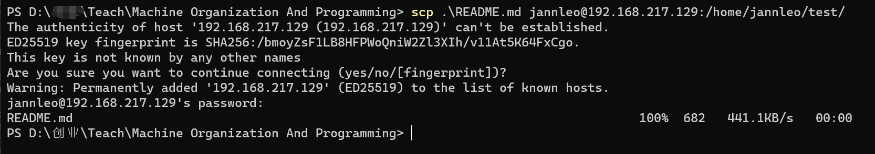
知识分析
SCP命令的使用
scp [选项] [源文件或目录] [目标路径]
从本地复制文件到远程主机：
scp localfile.txt username@remote_host:/remote/path/
从远程主机复制文件到本地：
scp username@remote_host:/remote/path/remotefile.txt /local/path/
Notes:
常用选项
-r：
递归复制整个目录及其内容。
-P：
指定远程主机的端口号（注意是大写 P）。
例如：bash
复制代码
scp -P 2222 localfile.txt username@remote_host:/remote/path/
使用 2222 端口连接远程主机。
-p：
保留文件的修改时间、访问时间和权限（类似于 cp 命令的 -p 选项）。
-q：
静默模式，不显示传输过程信息。
-C：
启用压缩传输，这样可以加快文件传输速度，尤其在传输大文件时非常有用。
-i：
指定用于身份验证的私钥文件。
例如：bash
复制代码
scp -i /path/to/private_key.pem localfile.txt username@remote_host:/remote/path/
使用指定的私钥 private_key.pem 进行身份验证。
-v：
显示详细的调试信息，方便排查问题。
-l：
限制传输速率，以 Kbit/s 为单位。
例如：bash
复制代码
scp -l 1000 localfile.txt username@remote_host:/remote/path/
将传输速率限制为 1000 Kbit/s。
使用示例
复制多个文件到远程主机
bash
复制代码
scp file1.txt file2.txt username@remote_host:/remote/path/
将本地的 file1.txt 和 file2.txt 同时复制到远程主机的 /remote/path/ 目录中。
从远程主机复制整个目录到本地
bash
复制代码
scp -r username@remote_host:/remote/path/remote_directory /local/path/
将远程主机 /remote/path/remote_directory 目录及其所有内容复制到本地的 /local/path/ 目录中。
使用自定义端口号复制文件
bash
复制代码
scp -P 2222 localfile.txt username@remote_host:/remote/path/
通过端口 2222 连接远程主机，将本地文件复制到远程路径。
使用私钥文件进行身份验证
bash
复制代码
scp -i /path/to/private_key.pem localfile.txt username@remote_host:/remote/path/
通过指定的私钥文件 private_key.pem 进行身份验证，将文件复制到远程主机。
限速传输
bash
复制代码
scp -l 5000 largefile.iso username@remote_host:/remote/path/
将传输速率限制为 5000 Kbit/s，复制 largefile.iso 到远程路径。
注意事项
scp 依赖 SSH 连接，因此要求在本地主机和远程主机之间设置了 SSH 信任关系（如通过密码或 SSH 密钥认证）。
如果要复制的文件路径或远程用户名中包含特殊字符或空格，需要用引号括起来，例如：bash
复制代码
scp "username@remote_host:/remote path/with spaces/file.txt" /local/path/
在大文件传输时，如果网络不稳定，可以考虑使用 rsync 命令，它具有断点续传功能，更适合不稳定的网络环境。

Slide 22
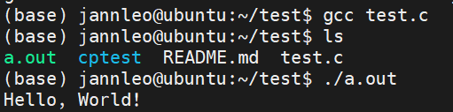
知识分析
Gcc如何使用从 C 源文件构建 Linux 可执行“程序”并且 运行从 C 源代码文件构建的程序
gcc hello.c -o hello
hello.c：源代码文件。
-o hello：指定输出文件的名称为 hello。如果不加 -o 选项，默认输出名为 a.out

Slide 23
知识分析
如何使用 gdb 单步执行程序并检查变量值
gcc -g test.c -o test 需要在编译源代码时使用 -g 选项，以便 gcc 编译器将调试信息包含在生成的可执行文件中。
使用 print（缩写为 p）命令来查看变量的值：
(gdb) print variable_name
使用 display 命令可以在每次程序暂停时自动显示某个变量的值:
(gdb) display variable_name

Slide 24
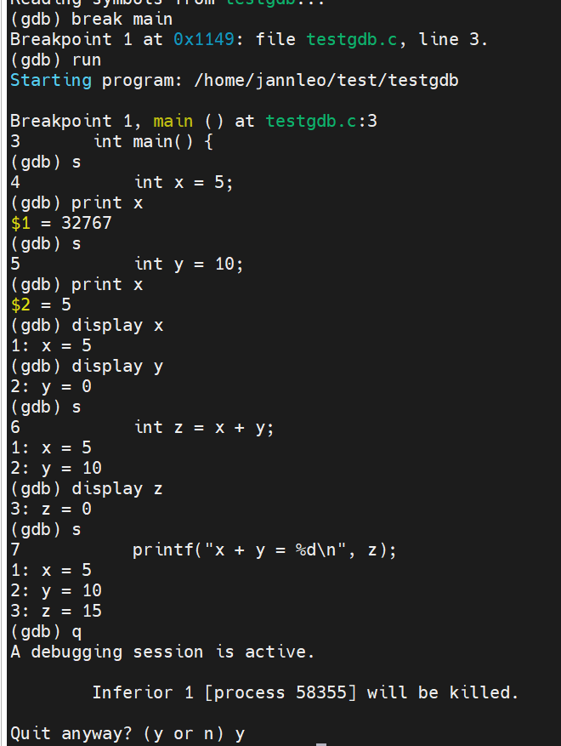
知识分析
如何使用 gdb 单步执行程序并检查变量值
#include <stdio.h>
int main() {
int x = 5;
int y = 10;
int z = x + y;
printf("x + y = %d\n", z);
return 0;
}

Slide 25
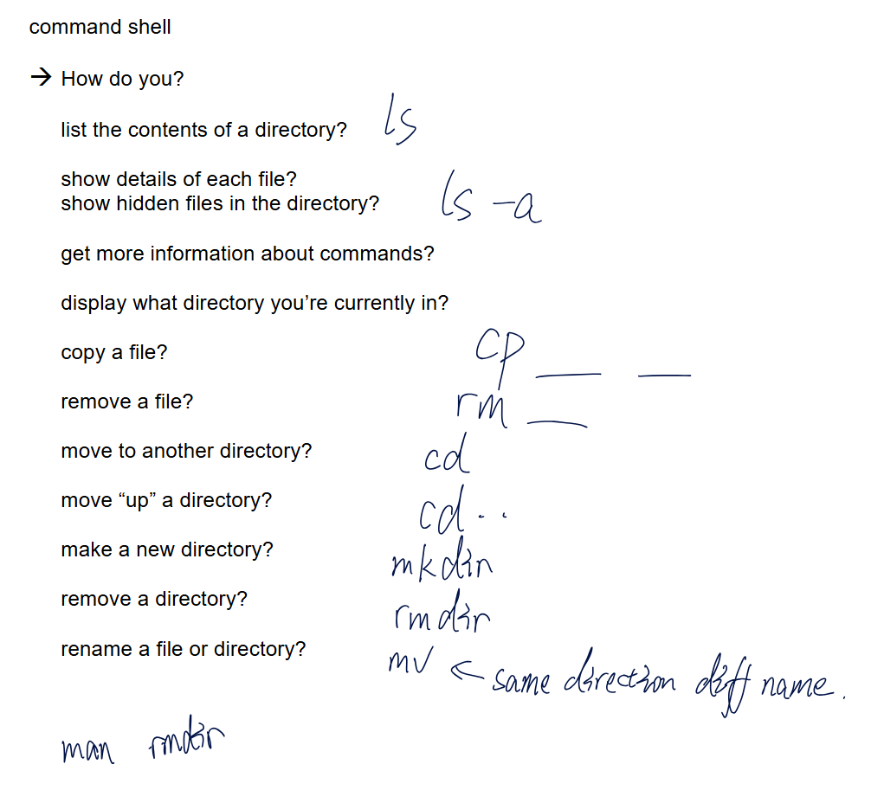
知识分析

Slide 26
知识分析
陈述并在内存图中显示变量的名称、值、类型、地址、大小
理解并显示 int、char、地址、值的二进制表示形式和字节顺序
声明、分配和取消引用指针“地址”变量
对堆栈和堆上的一维数组进行编码、描述和图表化
理解并显示字符数组与“C 字符串”变量的字节表示
理解并使用带有字符串文字和“C string”变量的库函数

Slide 27
知识分析
定义：标量变量是存储单元的一种原始（primitive）形式，其内容可以变化。标量变量通常是最基本的数据类型，如 int、float、char 等，它们表示单个值而不是复杂的数据结构。
特点：
单一值：标量变量一次只存储一个值。Vector map set
固定大小：标量变量在内存中占据固定大小的存储空间。例如，一个 int 类型变量通常占据 4 个字节（在大多数 32 位和 64 位系统中）。Long double
+------+---+
| i | 44| <- 变量 `i` 的值为 44
+------+---+
作用域（Scope）：
变量 i 的作用域是 someFunction() 函数内部，它是一个局部变量。
变量 i 只能在 someFunction() 函数内被访问。
存储位置： 数据区 代码区 堆区 栈区 new delete malloc free
局部变量 i 通常存储在栈（stack）内存区域。当 someFunction() 函数被调用时，变量 i 被分配在栈中；当函数调用结束时，i 的内存空间会被释放。

Slide 28
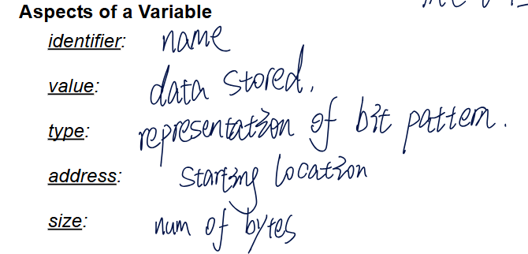
知识分析
Identifier（标识符）
标识符是变量的名字，用于在程序中引用该变量。它通常由字母、数字和下划线组成，但必须以字母或下划线开头。_ a
Value（值）
变量的值是它存储的数据内容。值可以是任何数据类型，如整数、浮点数、字符、字符串等。值实际上是变量在内存中存储的二进制表示（bit pattern）的解释。
Type（类型）
类型定义了变量可以存储的数据的种类，以及在内存中如何表示这些数据。
Address（地址）
地址是变量在内存中的起始位置。每个变量在内存中都有一个唯一的地址，可以用来访问该变量的值。地址通常用十六进制表示。4 1 byte = 8bit = 2 16进制位
Size（大小）
大小是变量在内存中占据的字节数。不同的数据类型在内存中占用的大小不同。

Slide 29
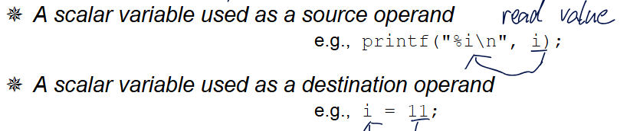
知识分析
标量变量作为源操作数（Source Operand）
含义：
当变量作为源操作数时，表示程序正在“读取”这个变量的值，以便在表达式或函数中使用。
变量的值被用作输入，通常用于计算、打印或作为函数的参数。
标量变量作为目标操作数（Destination Operand）
含义：
当变量作为目标操作数时，表示程序正在“写入”一个值到这个变量中。也就是说，变量的值将被改变或更新。
目标操作数是赋值语句中被赋值的变量。

Slide 30
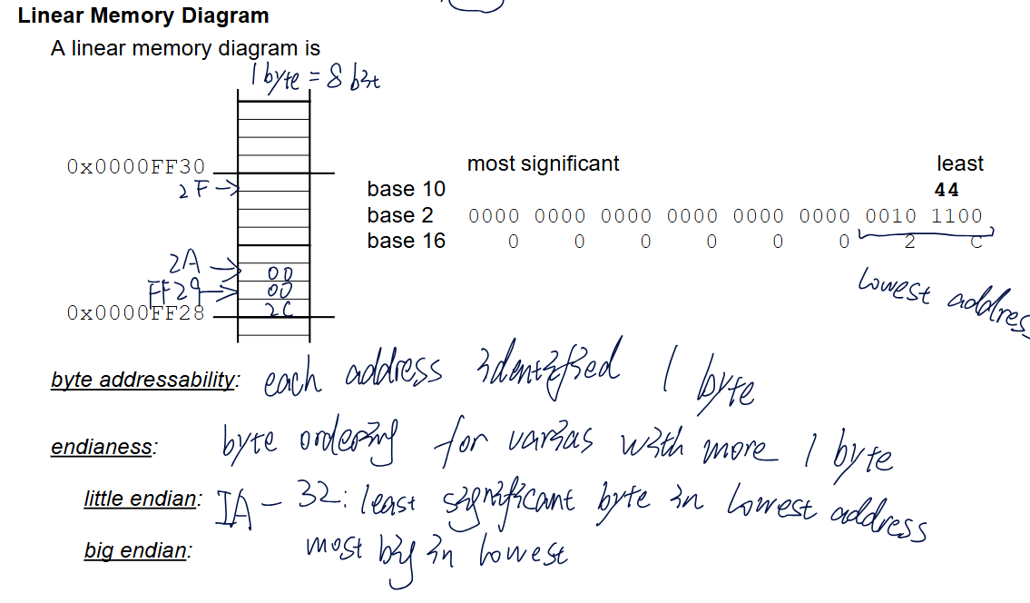
知识分析

Slide 31
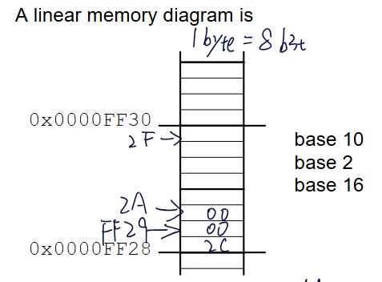
知识分析
线性内存布局（Linear Memory Diagram）[0123]
线性内存模型： vector set map ListNode
内存被表示为一系列连续的字节，每个字节都有一个唯一的地址。
每个字节大小为 8 位（8 bits）。
内存寻址（Byte Addressability）
每个地址表示一个字节：
内存是按字节进行寻址的，即每个地址表示一个字节（8 位）的存储单元。
小端序（Little Endian）：
在小端序系统中，最低有效字节（Least Significant Byte, LSB）存储在最低地址。0x12345678-> 78 56 34 12
大端序（Big Endian）：
在大端序系统中，最高有效字节（Most Significant Byte, MSB）存储在最低地址。0x12345678-> 12 34 56 78
Notes:
地址排列：
内存地址是从低到高排列的，0x0000FF28 是最低地址，0x0000FF30 是最高地址。
图中显示的值有 2C、88、29、2A、2F，每个字节以 16 进制表示。

Slide 32
知识分析
最小有效位和最大有效位（Least Significant / Most Significant Bit）：
Least Significant Bit (LSB)：在二进制表示中，最右边的位是最低有效位，它表示的值权重最小。
Most Significant Bit (MSB)：在二进制表示中，最左边的位是最高有效位，它表示的值权重最大。
内存数据表示（Memory Representation）
基数表示：
数据可以使用不同的基数表示，例如：
基数 10（十进制）：例如 44。
基数 2（二进制）：例如 00101100。
基数 16（十六进制）：例如 2C。
Notes:
地址排列：
内存地址是从低到高排列的，0x0000FF28 是最低地址，0x0000FF30 是最高地址。
图中显示的值有 2C、88、29、2A、2F，每个字节以 16 进制表示。

Slide 33
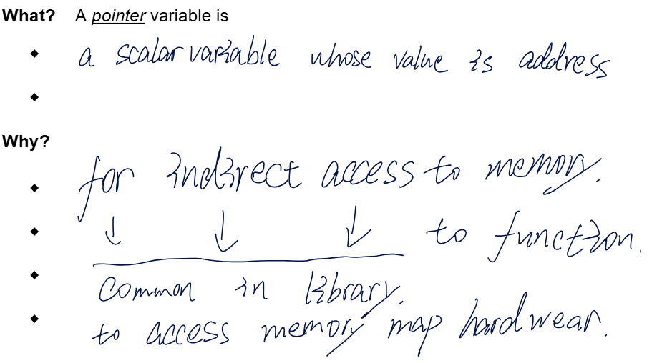
知识分析
什么是指针变量（What is a Pointer Variable?）
定义：
指针变量是一种特殊的标量变量，它的值是另一个变量的内存地址。
也就是说，指针存储的是一个内存位置，而不是直接存储一个数据值。
Notes:
什么是指针变量（What is a Pointer Variable?）
定义：
指针变量是一种特殊的标量变量，它的值是另一个变量的内存地址。
也就是说，指针存储的是一个内存位置，而不是直接存储一个数据值。

Slide 34
知识分析
为什么使用指针变量（Why Use Pointers?）
用于间接访问内存（Indirect Access to Memory）
通过指针可以间接地访问内存中其他变量的值。例如，可以使用指针来访问数组元素、动态分配的内存、函数参数等。
指针使得我们能够操作内存地址，从而实现更灵活的内存管理
用于函数传递（Passing to Function）
指针可以用来将变量的地址传递给函数，使得函数可以直接修改传入的变量的值，而不仅仅是操作副本。
这在需要修改多个函数外部变量值或传递大数据结构时非常有用。
常用于库函数和系统编程（Common in Library）
指针在标准库和系统编程中非常常见，例如：
动态内存分配（如 malloc 和 free）。
文件操作（如 FILE* 指针）。
字符串处理（如 char* 表示字符串的起始地址）。
硬件访问（通过内存映射 I/O）
访问内存映射的硬件（Access Memory-mapped Hardware）
在嵌入式系统编程中，指针可以用于访问特定的内存地址，以控制硬件设备。
通过指针可以直接读取或写入硬件寄存器，来控制设备行为
优点：
灵活性：可以高效地操作复杂的数据结构，如链表、树、图等。
高效传递：在函数之间传递大块数据时，通过指针可以避免复制整个数据块，减少内存和时间开销。
动态内存管理：可以动态分配和释放内存，适应复杂的内存管理需求。 ListNode * head = new ListNode();
缺点：delete
复杂性：指针操作错误（如解引用空指针、野指针）会导致程序崩溃或未定义行为。
安全性：不当使用指针可能导致内存泄漏、缓冲区溢出等安全问题。
Notes:
什么是指针变量（What is a Pointer Variable?）
定义：
指针变量是一种特殊的标量变量，它的值是另一个变量的内存地址。
也就是说，指针存储的是一个内存位置，而不是直接存储一个数据值。

Slide 35
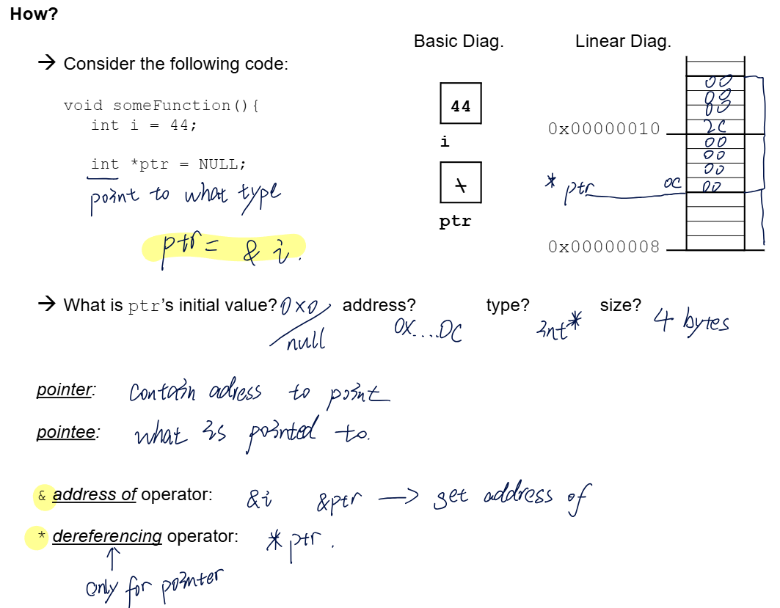
知识分析
*ptr ->指针指向地址的值
Notes:
什么是指针变量（What is a Pointer Variable?）
定义：
指针变量是一种特殊的标量变量，它的值是另一个变量的内存地址。
也就是说，指针存储的是一个内存位置，而不是直接存储一个数据值。

Slide 36
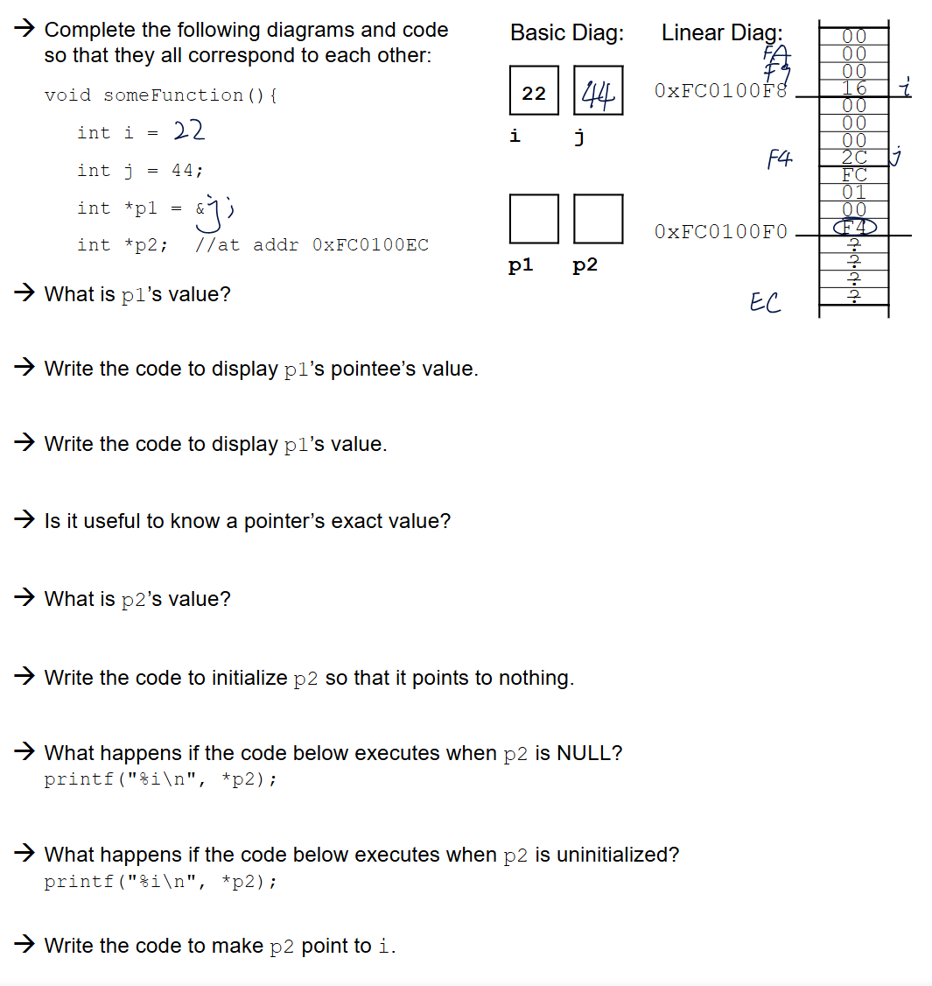
知识分析
0xFC0100F4
printf("%d\n", *p1); // 输出 44
printf("%p\n", (void*)p1); // 显示 p1 的地址，使用 %p 格式化指针
知道指针的精确值有时是有用的，特别是在调试和诊断程序问题时。它可以帮助确定指针是否指向正确的内存地址，避免出现指针错误（如空指针或野指针）
0xFC0100EC
p2 = NULL; // 或者 p2 = 0;
程序崩溃，因为 NULL 表示指针不指向任何有效的内存地址。
p2 = &i;
Notes:
如果 p2 未初始化，解引用 *p2 会导致未定义行为（Undefined Behavior）。由于 p2 的值是随机的，因此它可能指向任意地址。解引用它可能会：访问未分配的内存，导致段错误（Segmentation Fault）。
访问随机内存地址，导致读取随机值，程序逻辑错误。
p2 = &i;

Slide 37
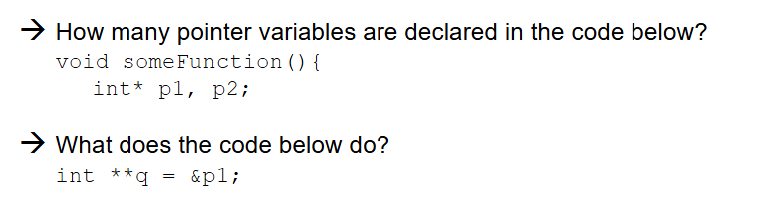
知识分析
在这段代码中 只有一个指针变量被声明，即 p1。
int* p1, p2; 这行代码声明了两个变量：
p1 是一个指向 int 类型的指针，因为 * 仅与 p1 结合在一起。
p2 是一个普通的 int 类型变量，而不是指针。
这行代码声明了一个名为 q 的指针变量，它是一个指向 int 类型指针（int*）的指针（即 q 是一个二级指针）。
Notes:
在这段代码中 只有一个指针变量被声明，即 p1。
int* p1, p2; 这行代码声明了两个变量：
p1 是一个指向 int 类型的指针，因为 * 仅与 p1 结合在一起。
p2 是一个普通的 int 类型变量，而不是指针。
这行代码声明了一个名为 q 的指针变量，它是一个指向 int 类型指针（int*）的指针（即 q 是一个二级指针）。

Slide 38
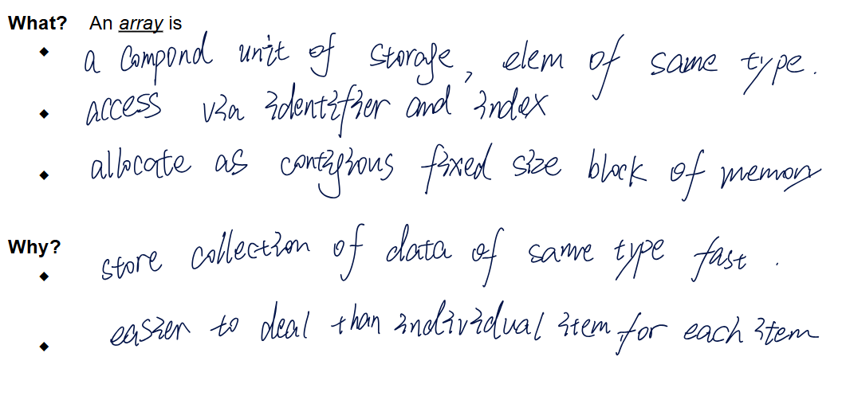
知识分析
Notes:
An array is a compound unit of storage, elem of same type.数组是一种复合的存储单元，由相同类型的元素组成。
每个数组元素的数据类型必须一致，例如整型数组只能存储整型数据，字符数组只能存储字符数据。
访问方式：
Access via identifier and index.
数组中的每个元素都可以通过数组名称（标识符）和索引（index）来访问。
数组的索引通常从 0 开始，到 n-1 结束（n 是数组的长度）。
例如：arr[0] 表示数组 arr 的第一个元素，arr[2] 表示第三个元素。
内存分配：
Allocate as contiguous fixed size block of memory.数组在内存中是作为一个连续的固定大小的内存块进行分配的。
每个数组元素在内存中的地址是连续的，这意味着在数组中的每个元素之间没有其他数据的间隔。
例如，对于一个 int 类型的数组 arr[5]，如果 int 占用 4 字节，整个数组将占用 20 字节的连续内存
Why use an Array? （为什么使用数组？）
存储同类型数据的集合：
Store collection of data of same type fast.
数组用于存储同类型数据的集合，能够有效地组织和管理数据。
相对于单独处理每个数据元素，数组使得数据的批量处理更加快捷和方便。

Slide 39
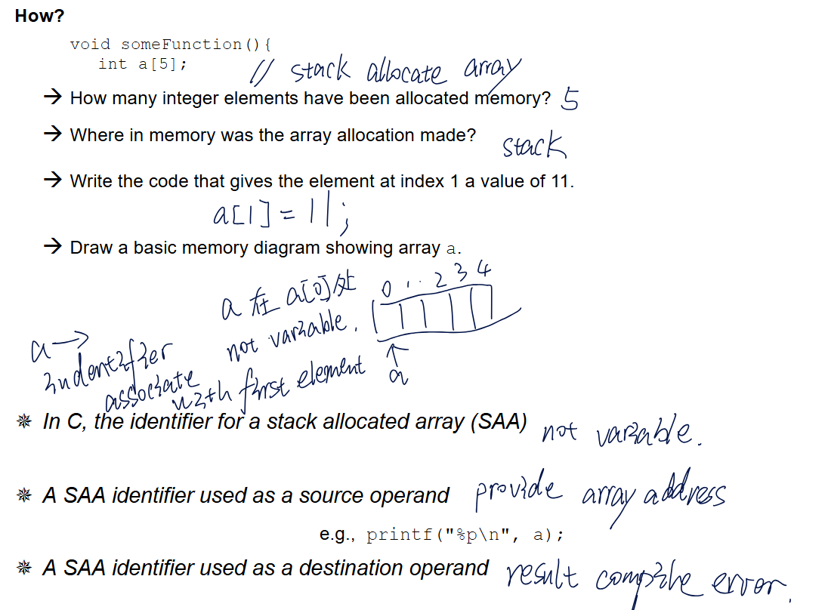
知识分析
5 个整数元素
在函数中定义的局部变量（包括数组）默认分配在栈上。栈内存是 LIFO（后进先出）结构，用于存储局部变量和函数调用信息。
地址（假设） | 值
0x7ffee4b17a0 | a[0] = 0 （未初始化）
0x7ffee4b17a4 | a[1] = 11
0x7ffee4b17a8 | a[2] = 0 （未初始化）
0x7ffee4b17ac | a[3] = 0 （未初始化）
0x7ffee4b17b0 | a[4] = 0 （未初始化）
源操作数：printf(“%p\n”, a); // 输出数组 a 的首地址 目的操作数：不能赋值
Notes:
How many integer elements have been allocated memory?
问题：分配了多少个整数元素的内存？
答案：5 个整数元素。
由于 a 数组的大小是 5，因此它分配了 5 个整数元素的内存空间。
3. Where in memory was the array allocation made?
问题：数组 a 是在内存的哪个部分分配的？
答案：栈（Stack）。
在函数中定义的局部变量（包括数组）默认分配在栈上。栈内存是 LIFO（后进先出）结构，用于存储局部变量和函数调用信息。
当 someFunction 函数被调用时，数组 a 的内存在栈上分配；当函数结束时，这段内存会被自动释放。
4. Write the code that gives the element at index 1 a value of 11.
问题：编写代码将数组 a 的第 1 个元素（索引 1）赋值为 11。
答案：c
复制代码
a[1] = 11;
a[1] 表示数组 a 的第 1 个元素（数组索引从 0 开始）。这行代码将 a[1] 的值设置为 11。
5. Draw a basic memory diagram showing array a.
问题：画出数组 a 的基本内存图。
答案：
css
复制代码
地址（假设） | 值 0x7ffee4b17a0 | a[0] = 0 （未初始化） 0x7ffee4b17a4 | a[1] = 11 0x7ffee4b17a8 | a[2] = 0 （未初始化） 0x7ffee4b17ac | a[3] = 0 （未初始化） 0x7ffee4b17b0 | a[4] = 0 （未初始化）
内存中数组 a 的元素是连续存储的，每个元素占用 4 个字节（假设系统中 int 类型大小为 4 个字节）。
a[1] 的值是 11，其他元素值未初始化，默认可能为 0（或随机值，取决于系统和编译器）。
6. 解释栈上分配数组（SAA）标识符的作用
a 是一个标识符（identifier），不是一个变量：
数组名 a 是数组的首地址的别名，它不是一个可以赋值的变量。它表示数组的起始位置，即数组第一个元素的地址。
例如，a 等价于 &a[0]，表示数组第一个元素的地址。
在 C 语言中，栈上分配数组的标识符（SAA Identifier）：
作为源操作数使用（Source Operand）：
作用：提供数组的地址。
例如：c
复制代码
printf("%p\n", a); // 输出数组 a 的首地址
这里的 a 提供了数组的地址，相当于 &a[0]。
作为目标操作数使用（Destination Operand）：
结果：编译错误。
例如，不能对数组名 a 赋值，如以下代码：c
复制代码
a = b; // 编译错误，不能给数组名赋值
a 是数组的首地址常量，不是一个可以修改的变量，所以无法给它赋值。

Slide 40
4
知识总结

Slide 41
知识总结
请学生总结本课知识，老师适时补充
教师回顾课件，系统总结一下
询问学生是否有疑问以及不明白的地方，若不能及时回复，可考虑课后发送资料或约下一次课。

Slide 42
5
课后作业

Slide 43
课后作业
完成report

Slide 44

【HD 1V1】课程与服务评价

